Slide 1
Yêu cầu:
Tập làm văn:
Tóm tắt tin tức
Đọc thầm lại bài : Vẽ về cuộc sống an toàn ( sách TV 2 , trang 54 -55) và trả lời các câu hỏi sau:
Bài viết có mấy đoạn ?
Tìm sự việc chính được nêu trong mỗi đoạn ?

Slide 2
Tập làm văn: Tóm tắt tin tức
Đoạn
Sự việc chính
1
Cuộc thi vẽ Em muốn sống An toàn vừa được tổng kết.
2
Nội dung , kết quả cuộc thi.
3
Nhận thức của thiếu nhi bộc lộ qua cuộc thi
Năng lực hội hoạ của thiếu nhi bộc lộ đến bất ngờ.
4

Slide 3
Đoạn 1:
Tập làm văn: Tóm tắt tin tức
UNICEF Việt Nam và báo Thiếu niên Tiền Phong vừa tổng kết cuộc thi vẽ tranh
của thiếu
nhi
với chủ đề
Em muốn sống an toàn

Slide 4
Đoạn 2:
Tập làm văn: Tóm tắt tin tức
Được phát động từ tháng 4 – 2001 nhằm nâng cao ý thức phòng tránh tai nạn cho trẻ em , cuộc thi đã nhận được sự hưởng ứng của đông đảo
thiếu nhi cả nước.
Chỉ trong vòng 4 tháng, Ban tổ
chức cuộc thi đã nhận được 50 000 bức tranh gửi
về
từ Hà Nội, Thành phố Hồ Chí Minh , Hải Phòng
Đà Nẵng , Sơn La , Hà Giang , Quảng Ninh , Hải
Dương , Nghệ An , Đắk Lắk , Tây Ninh , Cần Thơ ,
Kiên Giang , …

Slide 5
Đoạn 3
Tập làm văn: Tóm tắt tin tức
Chỉ cần điểm qua tên một số tác phẩm cũng đủ
thấy
kiến thức của các em về an toàn , đặc biệt là
an toàn giao thông , thật phong phú
: Đội mũ bảo
hiểm là tốt nhất (Hoàng Minh Uyên , 10 tuổi , giải
đặc biệt) , Gia đình em được bảo vệ an toàn ( Tạ
Bích Ngọc , 9 tuổi , giải nhất) , Trẻ em không nên
đi xe đạp trên đường ( Nguyễn Thuý Mai Dung , 7
tuổi , giải ba). Chở ba người là không được ( Nguyễn
Ngọc Lan Dung , 12 tuổi , giải ba),…

Slide 6
Đoạn 4
Tập làm văn: Tóm tắt tin tức
60 bức tranh được chọn treo ở triển lãm ( trong đó có 46 bức đoạt giải ) đã làm nên một phòng tranh đẹp : màu sắc tươi tắn , bố cục rỏ ràng , ý tưởng hồn nhiên , trong sáng mà sâu sắc, Các hoạ sĩ nhỏ tuổi chẳng những có nhận thức đứng về phòng
tránh tai nạn mà còn
biết thể hiện bằng ngôn ngữ
hội hoạ sáng tạo đến bất ngờ.

Slide 7
Tập làm văn: Tóm tắt tin tức
Đoạn | Tóm tắt mỗi đoạn
1 | UNICEF , báo thiếu niên Tiền phong vừa tổng kết cuộc thi vẽ Em muốn sống an toàn.
2 | Trong 4 tháng có 50 000 bức tranh của thiếu nhi gửi về.
3 | Kiến thức của thiếu nhi về an toàn , đặc biệt là an toàn giao thông rất phong phú.
4 | Biết thể hiện bằng ngôn ngữ hội hoạ sáng tạo đến bất ngờ.
Tóm tắt bản tin :
UNICEF , báo thiếu niên Tiền phong vừa tổng kết cuộc thi vẽ Em muốn sống an toàn. Trong 4 tháng có 50 000 bức tranh của thiếu nhi gửi về. Tranh vẽ cho thấy kiến thức của thiếu nhi về an toàn rất phong phú. Các tranh dự thi có ngôn ngữ hội hoạ sáng tạo đến bất ngờ.

Slide 8
Ghi nhớ :
Tập làm văn: Tóm tắt tin tức
1. Tóm tắt tin tức nghĩa là tạo ra tin ngắn hơn nhưng vẫn thể hiện được nội dung chính của tin được tóm tắt .
2. Muốn tóm tắt một bản tin , cần thực hiện các việc sau :
-Đọc kĩ để nắm vững nội dung bản tin.
-Chia bản tin thành các đoạn .
-Xác định sự việc chính ở mỗi đoạn.
-Tuỳ mục đích tóm tắt , có thể trình bày mỗi sự việc chính bằng môt , hai câu hoặc bằng những số liệu , từ ngữ nổi bật.

Slide 9
Tập làm văn: Tóm tắt tin tức
Tóm tắt bản tin :
Vịnh Hạ Long được công nhận là di sản thiên nhiên thế giới
Ngày 17/11/1994, vịnh Hạ Long lần đầu tiên được UNESCO công nhận là di sản thiên nhiên thế giới . Sáu năm sau , ngày 29/11/2000 , UNESCO công nhận vịnh Hạ Long là di sản văn hoá về địa chất , địa mạo . Ngày 11/12 /2000 , quyết định trên đã được công bố tại Hà Nội.Qua sự việc trên cho thấy Việt Nam hết sức quan tâm bảo tồn và phát huy giá trị của các di sản trên đất nước mình.

Slide 10
Vẽ về cuộc sống an toàn
Tập làm văn: Tóm tắt tin tức
50 000 bức tranh dự thi của thiếu nhi cả nước.
60 tranh được trưng bày.
46 giải thưởng.
Nhận thức và khả năng thẩm mĩ của các em rất đáng khích lệ.

Slide 11
Vịnh Hạ Long được công nhận là di sản thiên nhiên thế giới
Tập làm văn: Tóm tắt tin tức
17/11/1994, UNESCO công nhận là di sản thiên nhiên thế giới .
29/11/2000, UNESCO công nhận là di sản văn hoá về địa chất , địa mạo.
11/12/2000, công bố quyết định tại Hà Nội.
Việt Nam rất quan tâm bảo tồn và phát huy giá trị di sản văn hoá.

Slide 12
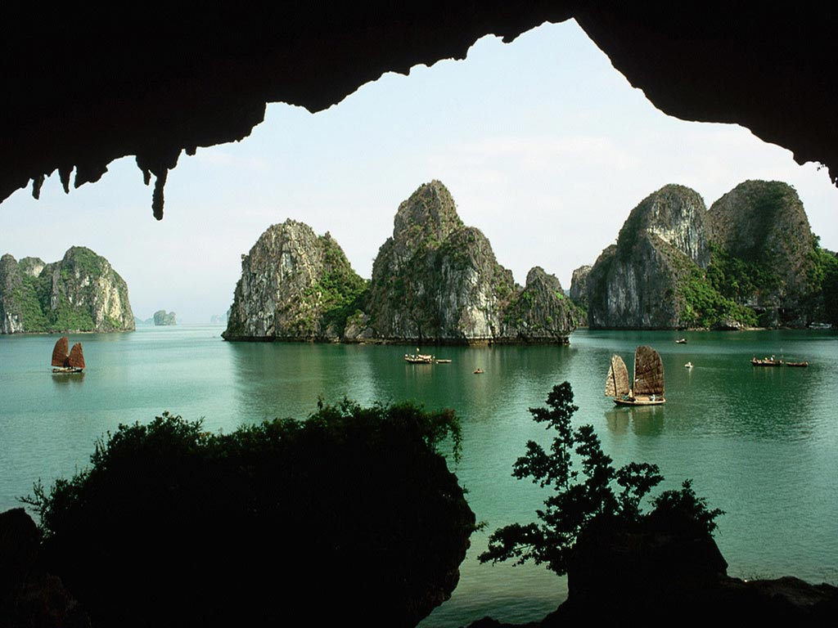
Vịnh Hạ Long

Slide 13
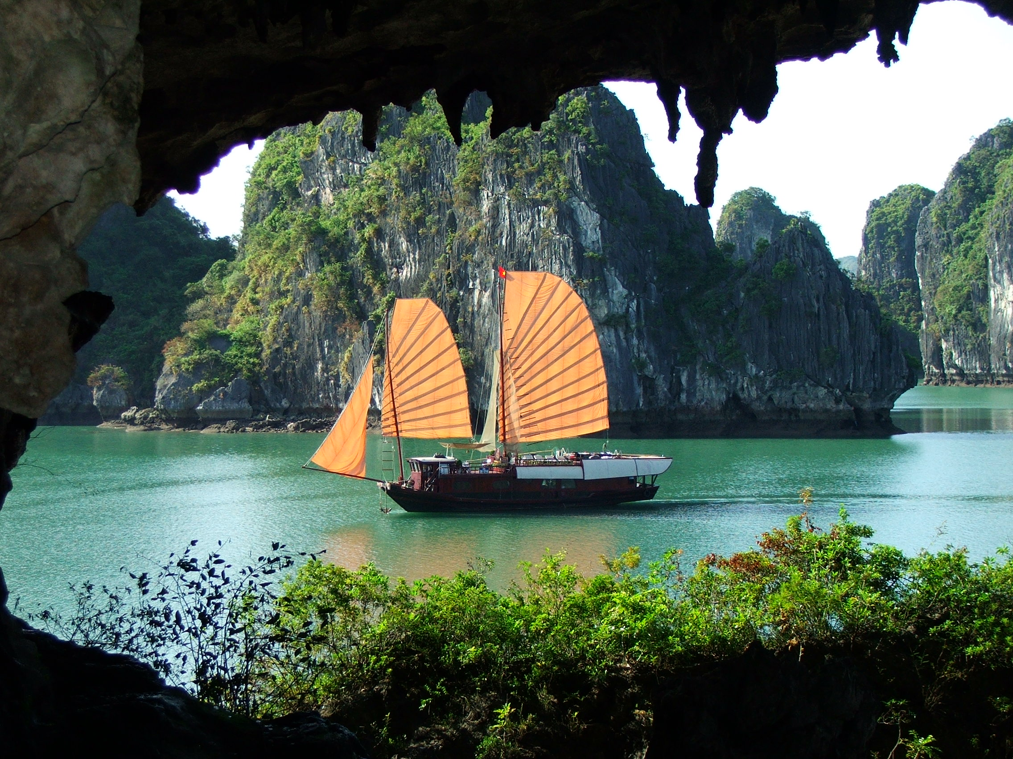

Slide 14
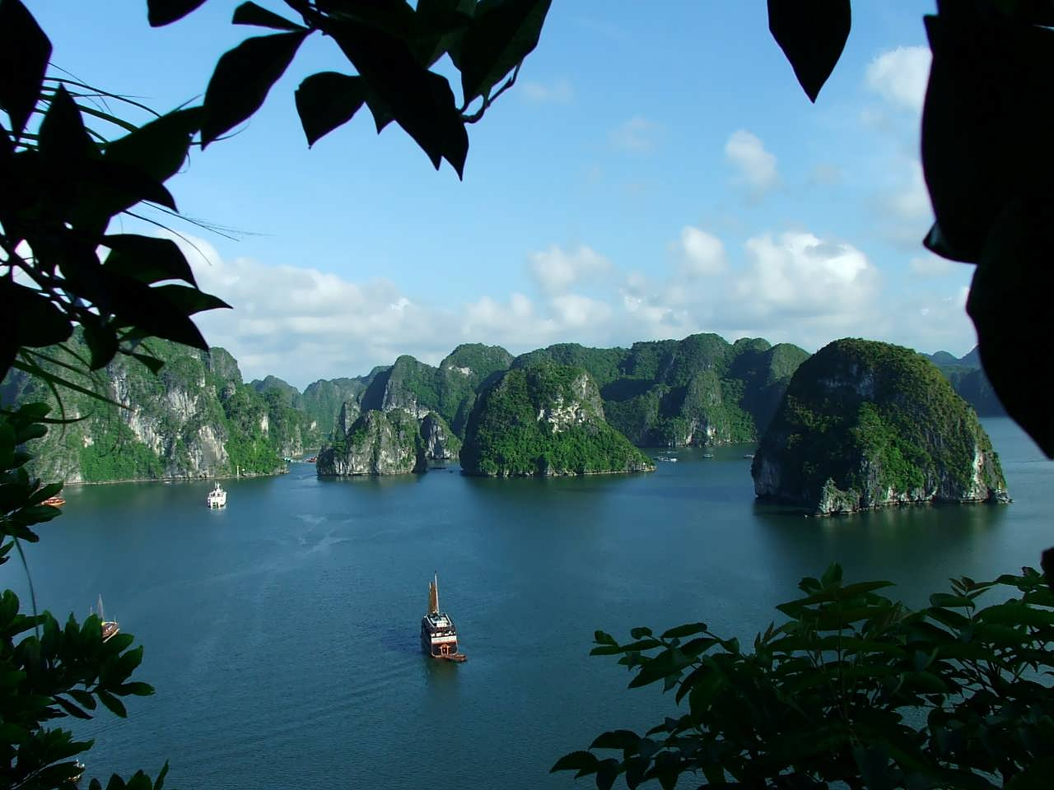

Slide 15
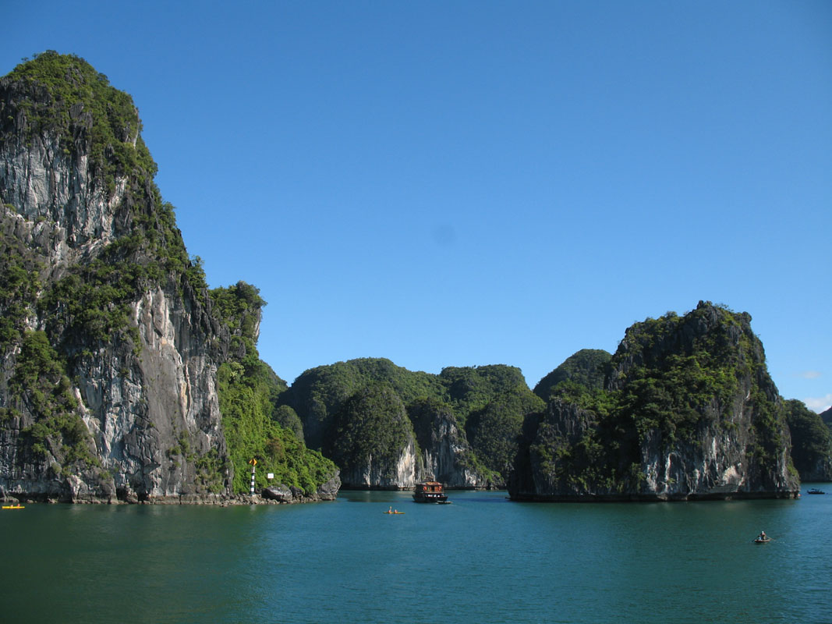

Slide 16
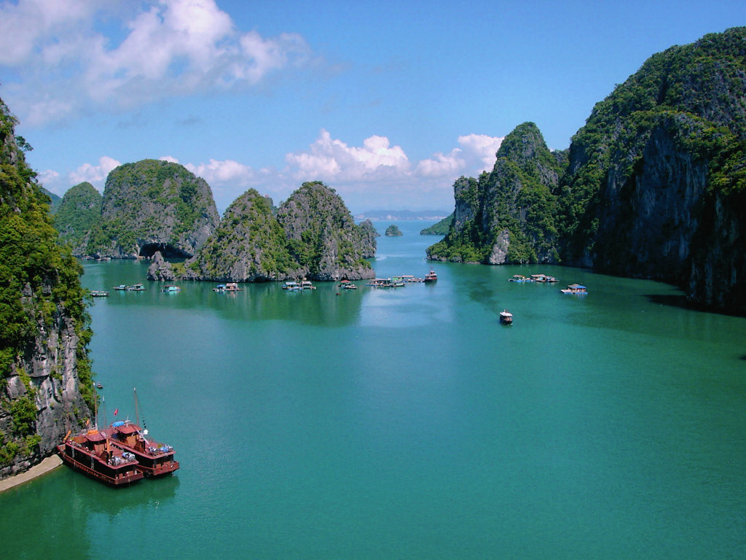

Slide 17
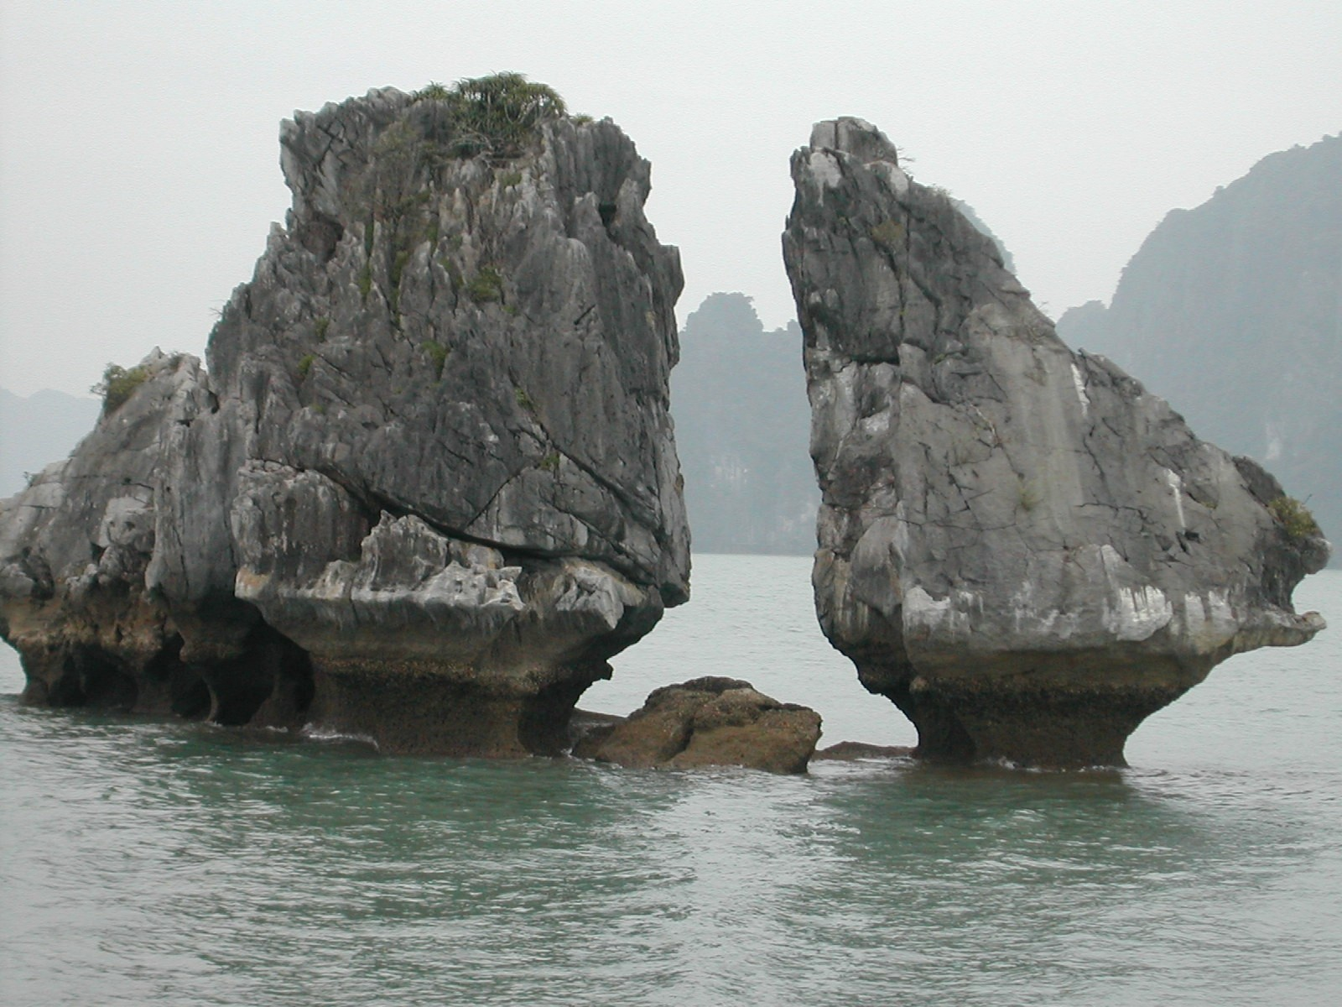

Slide 18
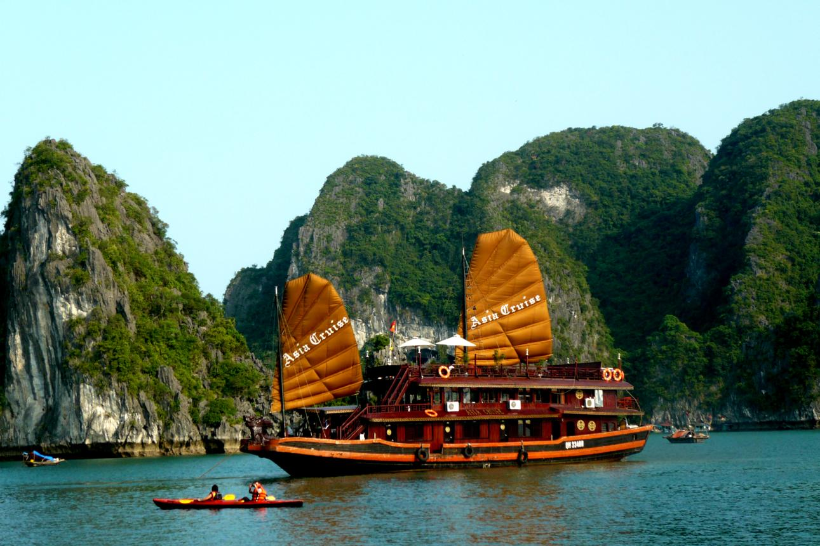

Slide 19
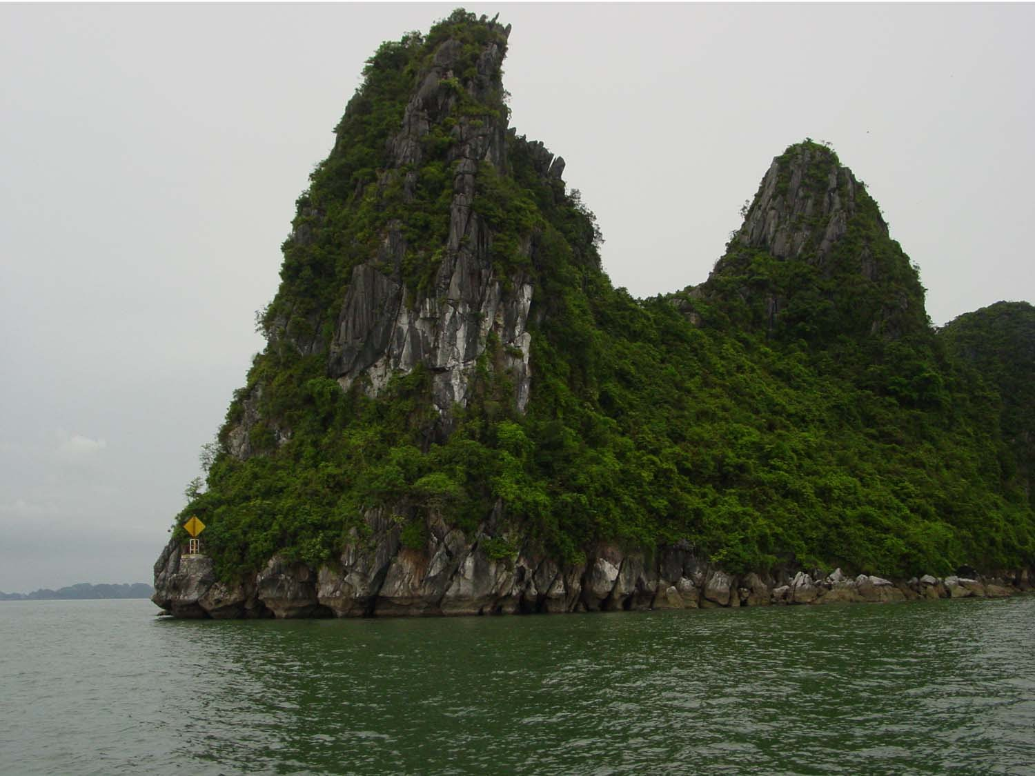

Slide 20
